Slide 1
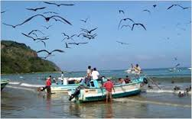
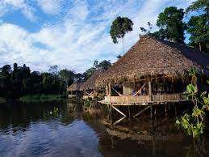
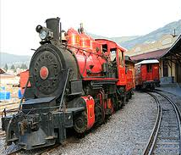
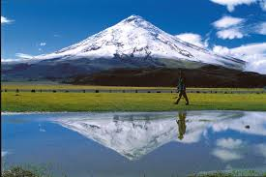
REGULACIÓN DEL DESARROLLO DE ACTIVIDADES TURÍSTICAS
ABRIL 2016

Slide 2
Base Legal
Convenios de Descentralización
97 convenios de descentralización: 91,3% provincias y 34,4% municipios (fase I-2001, fase II-2002, y fase III-2006)
Código Orgánico de Organización Territorial, Autonomía y Descentralización (Cootad)
A los GADM les corresponde regular, controlar y promover el desarrollo de la actividad turística cantonal en coordinación con los demás GAD, promoviendo la creación y funcionamiento de organizaciones asociativas y empresas comunitarias de turismo.
Ley de Turismo y Reglamento
Identificación de las atribuciones del Ministerio de Turismo.
Los GADPR pueden fomentar la inversión y el desarrollo económico, en sectores como el turismo.
Los GADP pueden hacer uso social y productivo de los recursos culturales de su territorio en el marco del fomento productivo.

Slide 3
Modelo de Gestión
RECTORÍA
Políticas públicas nacionales, lineamientos y directrices de turismo.
PLANIFICACIÓN
Planificación nacional del sector turístico.
Gobierno Central
Normativa para regular actividades y servicios turísticos a nivel nacional / Normas técnicas de calidad.
Requisitos para otorgar permisos de operación turística.
REGULACIÓN
CONTROL
Registro de turismo a todos los prestadores de servicios turísticos.
Inspecciones a los establecimientos turísticos.
Seguimiento y monitoreo al cumplimiento de la normativa.
GESTIÓN
Clasificación y categorización de todos los prestadores de servicios turísticos.
Catastro de establecimientos turísticos y actividades turísticas.
Inventario de sitios y atractivos turísticos.

Slide 4
Modelo de Gestión
CONTROL
Otorgar licencia única anual de funcionamiento y controlar sus requisitos.
Controlar que los establecimientos turísticos cumplan con la normativa nacional y cantonal vigente.
REGULACIÓN
Ordenanzas que contribuyan al desarrollo del sector turístico cantonal, sujetas a la legislación nacional.
Regular los horarios de funcionamiento de los establecimientos turísticos, en coordinación con la autoridad nacional competente.
Gobierno Municipal
Plan cantonal de turismo.
Planes, programas y proyectos turísticos de carácter cantonal.
PLANIFICACIÓN
GESTIÓN
Promoción del desarrollo de la actividad turística cantonal en coordinación con los demás GAD, especialmente la creación y funcionamiento de organizaciones asociativas y empresas comunitarias .
Actualización del catastro de establecimientos turísticos del cantón.

Slide 5
Modelo de Gestión
GESTIÓN
Fomentar el turismo comunitario y aquel desarrollado por los actores de la economía popular y solidaria, en coordinación con los GADPR.
Promover las actividades turísticas dentro de la provincia.
Gobierno Provincial
Plan provincial de turismo.
Planes, programas y proyectos turísticos de carácter provincial, conforme la planificación nacional.
PLANIFICACIÓN
REGULACIÓN
Normativa que regule el desarrollo del sector turístico provincial, en coordinación con los GADM.

Slide 6
Modelo de Gestión
GESTIÓN
Promoción el turismo comunitario y aquel desarrollado por los actores de la economía popular y solidaria, en coordinación con los GADP.
Realizar y apoyar actividades promocionales del turismo.
Canalización de requerimientos de prestadores de servicios turísticos a los GADM.
Gobierno Parroquial Rural

Slide 7
Ingresos de la Regulación de Actividades Turísticas
Licencia única anual de funcionamiento (LUAF)
Licencia para prestar servicios turísticos.
INGRESOS DESCENTRALIZABLES
Establecimientos de tasas (LUAF)
Coparticipación
Gobierno central -GAD
Ya que los GAD otorgarán la LUAF, podrán generar ingresos respetando la política tarifaria que emita el rector.
Podrán coordinar acciones para contribuir al financiamiento y al desarrollo de las actividades turísticas.

Slide 8
¡Gracias!
Síguenos:
www.competencias.gob.ec
@competenciascnc
/ConsejoCompetencias

